Slide 1

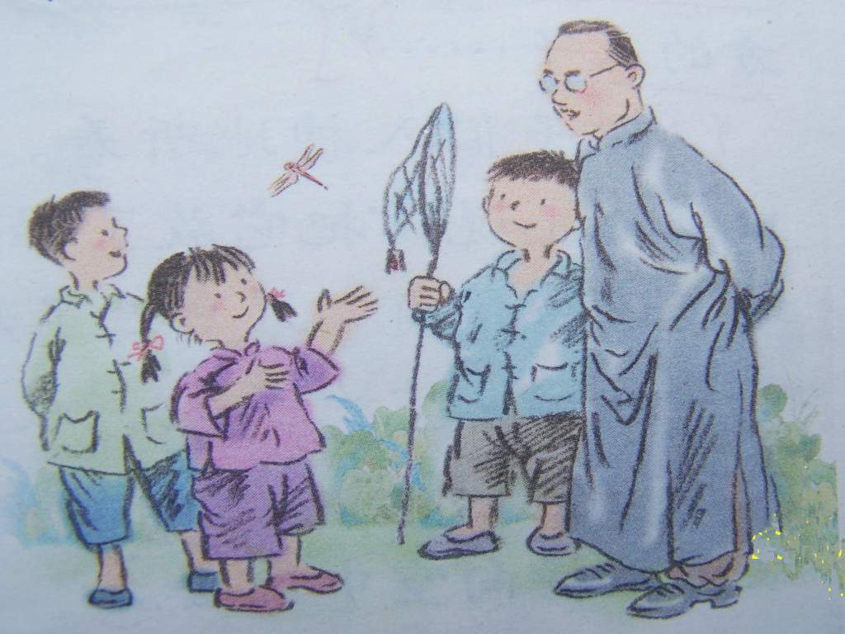

21 放飞蜻蜓

Slide 2
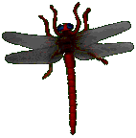

Slide 3
我知道：
课文主要讲了陶行知先生看见一群孩子 ，就引导他们认识 ，最后孩子们 。
捉蜻蜓
蜻蜓是人类的朋友
放飞蜻蜓

Slide 4
“陶行知怎样教育孩子们放飞蜻蜓的呢？”请同学们自由读课文2到10自然段，找一找陶行知问了孩子们哪几个问题？读后同桌互相交流。

Slide 5

问题一 ：
“翠贞，你知道蜻蜓吃什么吗？”
问题二：
“蜻蜓的尾巴有什么用，谁知道？”

Slide 6
陶行知将蜻蜓小心地翻过身去，指着它的尾巴说：“你们看，它的尾巴是一节一节的，又细又长。它用尾巴保持平衡，调整飞行方向。据说，它饿极了的时侯，会将自己的尾巴吃去一截。不过，以后还会长出来的。”接着，他又指指蜻蜓的头部，对孩子们说：“它的眼睛很大，结构很复杂，是由成千上万只小眼睛构成的，可以看清四面八方的虫子……”

Slide 7
特点 作用
尾巴
眼睛
一节一节的，
又细又长
保持平衡，
调整方向
可以看清四
面八方的虫子
很大，结构很复杂，
是由成千上万只小
眼睛构成的

Slide 8
陶行知将蜻蜓小心地翻过身去，指着它的尾巴说：“你们看，它的尾巴是一节一节的，又细又长。它用尾巴保持平衡，调整飞行方向。据说，它饿极了的时候，会将自己的尾巴吃去一截。不过，以后还会长出来的。”接着，他又指指蜻蜓的头部，对孩子们说：“它的眼睛很大，结构很复杂，是由成千上万只小眼睛构成的，可以看清四面八方的虫子…… ”

Slide 9
陶行知将蜻蜓小心地翻过身去，指着它的尾巴说：“你们看，它的尾巴是一节一节的，又细又长。它用尾巴保持平衡，调整飞行方向。据说，它饿极了的时候，会将自己的尾巴吃去一截。不过，以后还会长出来的。”接着，他又指指蜻蜓的头部，对孩子们说：“它的眼睛很大，结构很复杂，是由成千上万只小眼睛构成的，可以看清四面八方的虫子……

Slide 10
快速默读2--11自然段，把文中描写陶行知说话时的神态、动作的词句用“~~”画出来，体会一下，陶行知是一位怎样的教育家？读后交流。

Slide 11
他停下脚步，慈爱地抚摸着一个名叫翠贞的女孩儿的头，说：“翠贞，你知道蜻蜓吃什么吗？”
．．
．．

Slide 12
陶行知拉着孩子们坐在田埂上，说：“还是翠贞说得对。苍蝇、蚊子、水里的孑孓，它都吃。你们说蜻蜓是不是我们的好朋友？”
．．
．．

Slide 13
陶行知从翠贞手里取过蜻蜓，高高举起。
．．
．．
．．

Slide 14
陶行知将蜻蜓小心地翻过身去，
指着它的尾巴说：“……”
．．．．．．．

Slide 15
陶行知用商量的口吻说：
“把它放了，好不好？”说着把蜻
蜓还给翠贞。
．．．．．．．
．．
．．．．．

Slide 16
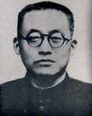
陶行知（1891—1946），中国教育家。1927年创办试验乡村师范学校（即晓庄学校），他提出 了“生活即教育”“社会即学校”“教学做合一”等教育思想。
陶行知先生

Slide 17
翠贞看了看小伙伴们。孩子们纷纷说：“放了它，放了它，让它回家去！”翠贞张开小手，将蜻蜓往上一送，蜻蜓展开翅膀向空中飞去。

Slide 19


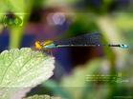
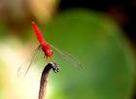



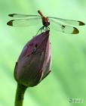
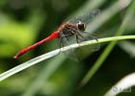
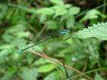

Slide 20

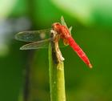


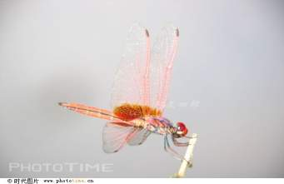

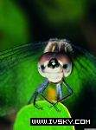

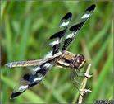

Slide 21
四时田园杂兴
范成大
梅子金黄杏子肥，
麦花雪白菜花稀。
日长篱落无人过，
唯有蜻蜓蛱蝶飞。

Slide 22
小池
杨万里
泉眼无声惜细流，
树阴照水爱晴柔。
小荷才露尖尖角，
早有蜻蜓立上头。

Slide 23
作业：
还有哪些昆虫是人类的好朋友？它们有什么特点？为什么说蜻蜓是“除害飞行家”？它还有什么特别的本领？……
选择其中最感兴趣的问题进行课外阅读和搜集、处理信息的研究，一星期后进行小组成果展示。

